Slide 1
1조기획발표문
팀장 - 최태환
팀원 - 김택환
안용찬
장준석
홍정우
프로젝트명 - 동영상 업로드 홈페이지

Slide 2
목차
홈페이지구성
페이지구성
예상 완성도
DB구성

Slide 3
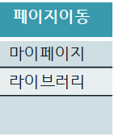
메인 페이지
main page
로그인/로그아웃
로고
1
5
1. 메뉴바
2. 검색
3. 네비게이션바
4. 로그인/로그아웃
5. 로고
6 .영상 리스트
7. 페이징
4
2
3
인기검색어 순위표 (href 링크이동가능)
최신영상 리스트
6
7

Slide 4
로그인 화면
배경색:미정
로고
1. ID&PW 입력
2. 로그인버튼
3. 회원가입
로그인화면
ID
=
1
PWD
=
2
로그인
3
회원가입

Slide 5
동영상 재생화면
main page
로그인/로그아웃
로고
1. 동영상 재생
2. 동영상 기본정보
3. 태그란
4. 댓글
최신영상 리스트
1
선택 영상 재생
제목 , 업로드날짜, 좋아요, 작성자
2
#태그
3
댓글
4

Slide 6
게시판 화면
main page
로그인/로그아웃
로고
1.게시판 리스트
2.검색
3.페이징
4.글쓰기
5.좋아요수
6.조회수
5
번호 | 제목 | 작성자 | 작성날짜 | 좋아요수 | 조회수
6
1
글쓰기
이전 | 1 | 2 | 3 | 4 | 5 | 6 | 7 | 8 | 다음
2
검색목록 | 검색
4
3

Slide 7
구독페이지 화면
main page
로그인/로그아웃
로고
인기검색어 순위표 (href 링크이동가능)
1.구독영상
구독영상 리스트
1

Slide 8
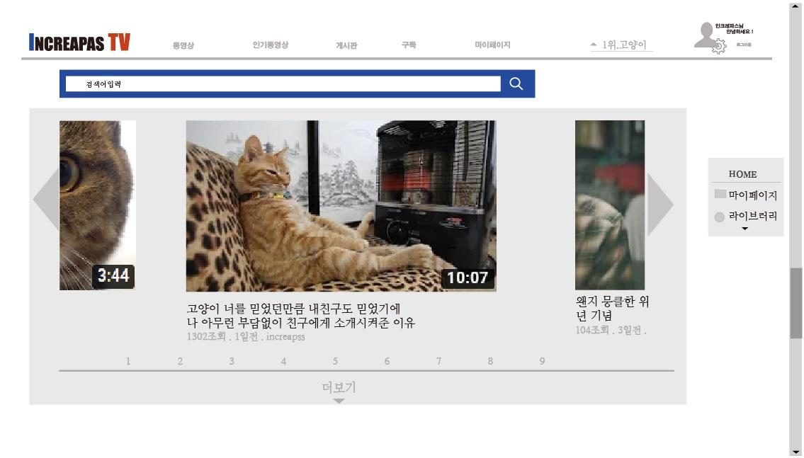
예상 메인

Slide 9
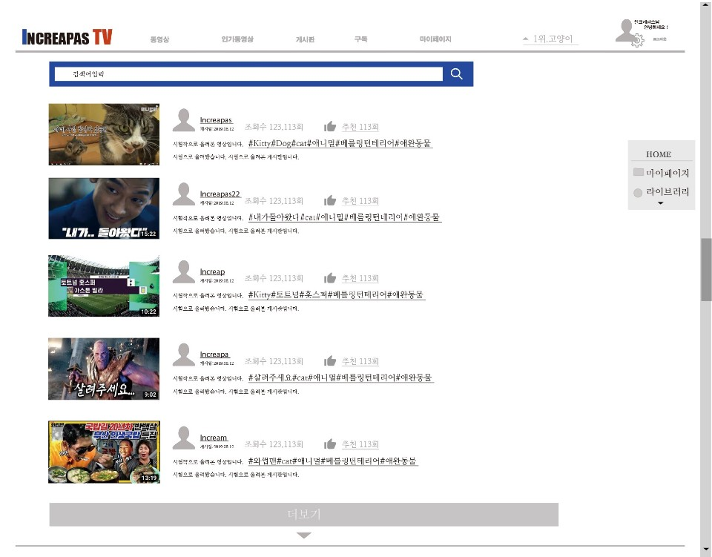
예상 동영상 리스트 화면

Slide 10
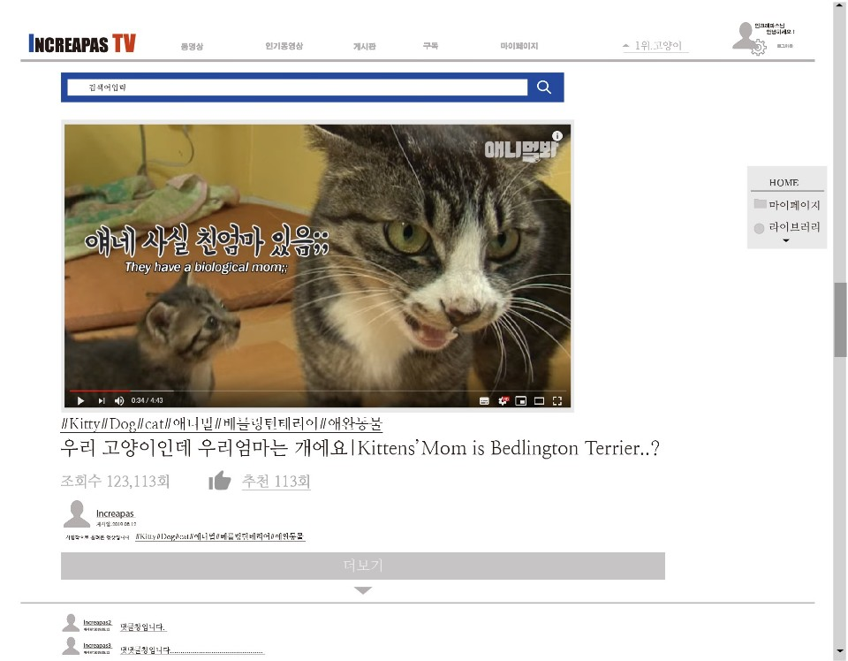
예상 동영상 재생화면

Slide 11
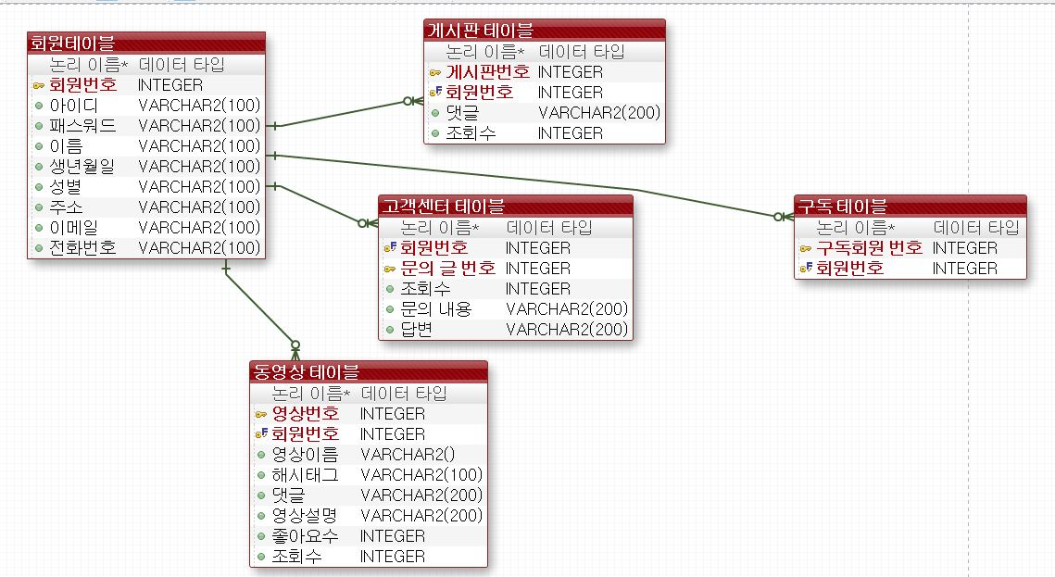
2.DB구성

Slide 12
감사합니다

